Slide 1
Algoritmia y Complejidad
Titulación: Grado en Ingeniería Informática
Curso: 2023-2024
Trabajo: DOMINATING-SET es NP COMPLETO
vía VERTEX-COVER ≤_{p} DOMINATING-SET
Autor: Daniel Sánchez Triviño
Duración estimada: 10 minutos

Slide 2
Índice
Presentación del problema
Dominating-Set ∈ NPC
Dominating-Set ∈ NP
VERTEX-COVER
Gadget o función f
Validez del gadget
Complejidad de f
Preguntas
Soluciones propuesta a las preguntas

Slide 3
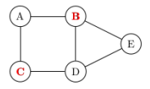
Presentación del problema
Dominating-Set = {<G,k> | G tiene un conjunto dominante con k nodos}
Conjunto dominante = Subconjunto de nodos de G tal que todo nodo de G es vecino de algún nodo del conjunto o pertenece a este.
G puede ser no conexo. Veremos más adelante que es importante.
K es un número natural >= 0.
Grafo G con k = 2 y conjunto dominante {B,C}

Slide 4
Dominating-Set ∈ NPC
Debemos demostrar:
1) DOMINATING-SET ∈ NP
2) ∀A ∈ NP ≤p DOMINATING-SET
Es la definición de NPC
Usaremos el teorema:
Si A ∈ NPC, B ∈NP y A ≤p B ⮕ B ∈NPC

Slide 5
Dominating-Set ∈ NP
Usaré un verificador polinómico V
Dado <G,k> ⮕ Certificado c = nodos del conjunto dominante
Pasos para G de tamaño n:
Generar un conjunto c de tamaño k de forma no determinista con nodos de G ≈ O(n)
Apuntar los vecinos de los nodos de c ≈ O(n²)
Comprobar nodos apuntados + c= nodos de G ≈ O(n)
V opera en tiempo polinómico
Dominating-Set ∈ NP

Slide 6
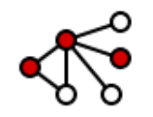
VERTEX-COVER
Es el problema que vamos a usar para la reducibilidad
Vertex-Cover = {<G,k> | G tiene una cobertura de vértices C tal que |C| ≤ k }
Cobertura de vértices = Subconjunto de vértices de G tal que cada arista del grafo es incidente en al menos un vértice del subconjunto
Vertex-Cover con mínimo k = 3

Slide 7
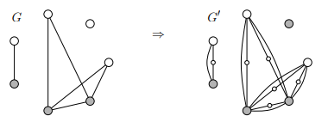
Gadget o función f
Necesitamos un gadget para la reducibilidad
<G,k> ∈ VC ⬌ <G’,k’> ∈ DS
Para cada arista {u, v}, crearemos un vértice especial w_{uv} y sustituimos la arista {u, v} con dos aristas, {{u, w_{uv}} y {v, w_{uv}}}. También dejamos la arista {u, v}.
Teniendo en cuenta el número de vértices aislados I_{v}, definimos k’= k+I_{v}

Slide 8
Validez del gadget
Debe ser válido: w∈VC ⬌ f(w)∈DS
(⮕) Si <G,k>∈ VC, ∃V’ cubrimiento de vértices para G, entonces |V’’|= |V’∪V_{I}| es un conjunto dominante para G’. Todos los vértices aislados están en V’’.
Los vértices especiales w_{uv} de G’ corresponden con una arista {u, v} en G, por lo que u o v ∈ V’, por tanto w_{uv} es dominado por el mismo vértice en V”.
Cada vértice no aislado v es incidente al menos en una arista de G, por lo que o bien está en V’ o todos sus vecinos están en V’, lo que implica que v ∈ V” o es adyacente a un vértice en V’’.

Slide 9

Validez del gadget
( ) Si f(<G’,k’>) ∈ DS, ∃V’’conjunto dominante de tamaño k’ = k + I_{v}, entonces V’’’= V’’\V_{I} y para todo vértice especial w_{uv} ∈ V’’’ lo sustituimos por u, que sigue dominando u, v y w_{uv} debido a las aristas que van hacia v y w_{uv} desde u, por lo que dominamos los mismos vértices que antes de sustituir.
V’ es un cubrimiento de vértices para G, ya que si por lo contraria había una arista {u, v} ∈ G que no estaba cubierta entonces el vértice especial wuv no sería adyacente a ningún vértice de V” en G’, llegando a un absurdo debido a que V” se suponía era un conjunto dominante para G’.

Slide 10
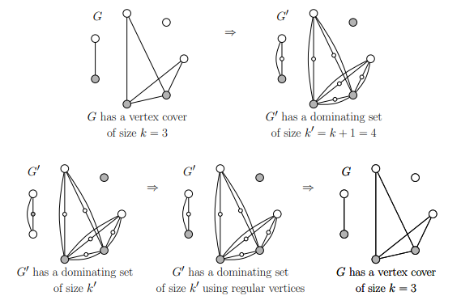
Complejidad de f
f debe operar en poli-t
Recorrer G y pintar sus nodos en G’ ≈ O(n)
Para cada arista de G, crear vértice especial en G’ y unirlo con dos aristas ≈ O(n²)
Contar vértices aislados de G’ para ver k’ ≈ O(n)
f tiene una complejidad O(n²) , por tanto Dominating-Set ∈ NPC

